Slide 1
2026
国庆节后复工复产第一课

Slide 2

01
赶走“节后综合症”
目录
02
身边的危害因素
CONTENTS
03
全员”反三违”
04
结束语

Slide 3
一、赶走“节后综合症”

Slide 4


“节后综合症”
01
疲惫、情绪不稳定
刚刚过完五一小长假，现在又陆续返回工作现场，但许多人还沉浸在假期游玩欢乐的气氛之中，生活节律还没有调整过来，自由散漫的心还没有收回来，主要体现在疲惫、情绪不稳定。
02
很容易发生事故
人虽然到公司了，但心还在家里，思想不集中，这就是“节后综合症”，是很危险的隐患，是很容易发生事故的。

Slide 5
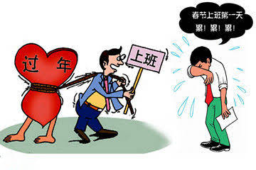
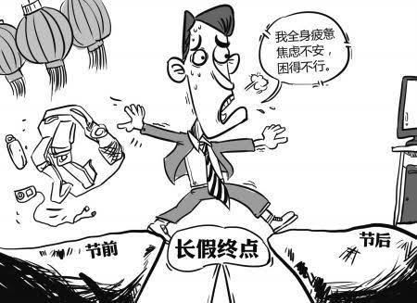
赶走“节后综合症”
放 假

Slide 6

赶走“节后综合症”
停止熬夜、应酬等行为，早睡早起，尽快调整作息，慢慢适应以前有规律的作息时间。
做到起居有序，将自己的心力和心态都调整回工作上去。
多吃蔬菜，粗粮，保证营养均衡。

Slide 7
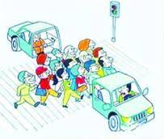
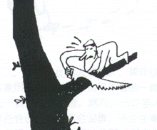


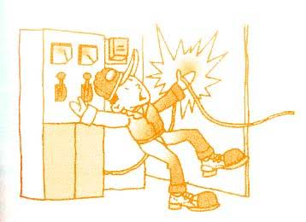
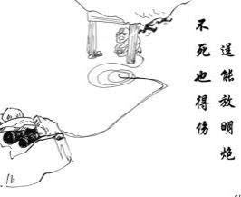
赶走“节后综合症”
侥幸心理
1
5
冒险心理
惰性心理
2
6
环境干扰判断失误
员工心理
麻痹心理
3
7
技术不熟练、遇险惊慌
4
逞能心理

Slide 8
二、身边的危害因素

Slide 9
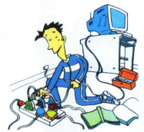
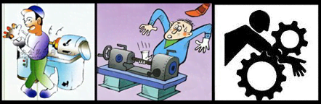
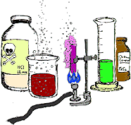
危险能量永不下班
危害因素
一个组织的活动、产品或服务中可能导致人员伤害或疾病、财产损失、工作环境破坏、有害的环境影响或这些情况组合的要素，包括根源和状态

Slide 10
导致安全事故的4个条件
人的不安全行为
物的不安全状态
环境因素
管理缺陷

Slide 11
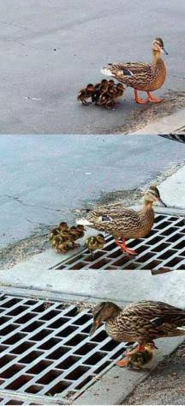
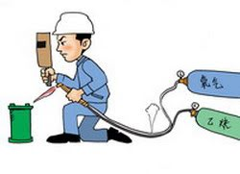
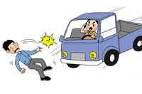
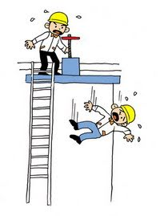
人、物、管理、环境

Slide 12

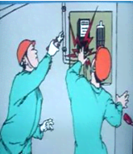
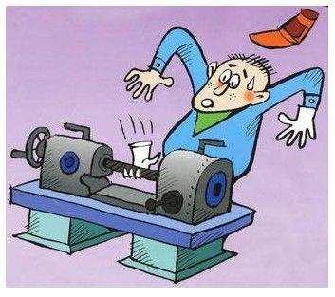
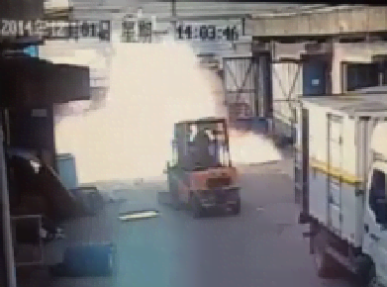
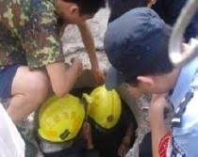
事故后果
爆 炸
中 毒
涉尘加工
有限空间
火 灾
其他伤害
喷涂作业
液氨制冷
触 电
如尘肺、机械伤害等（涉尘、冶金、船舶…)

Slide 13

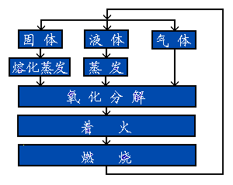
一、火灾
物质的燃烧过程

Slide 14
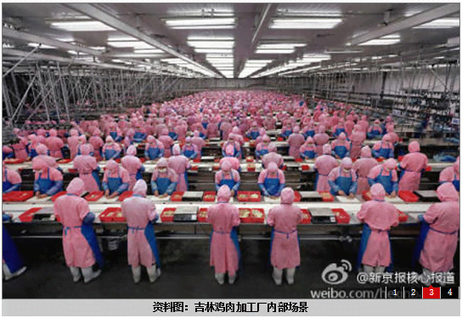
液氨泄漏爆炸事故
事故简述
2013年6月3日清晨，吉林省德惠市宝源丰禽业有限公司发生液氨泄漏爆炸事故。
事故结果
该事故造成121人遇难，76人受伤，3000名周围群众疏散。

Slide 15
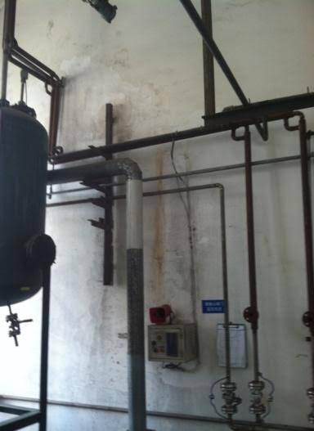
点火源的控制
明火
摩擦与撞击
高热物及高温表面
自燃发热
电气、静电火花

Slide 16
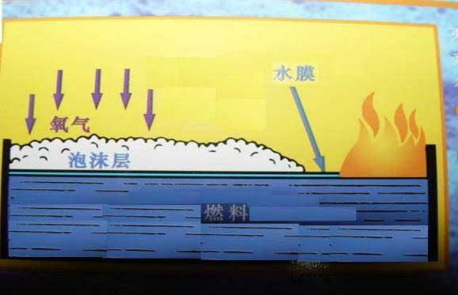
灭火原理
冷却灭火法
冷却固体到自燃点以下，液体到闪点以下，就不
能挥发出足够的气体而窒息。
窒息灭火法
阻止空气进入或不燃气体冲淡空气，降低与隔绝
氧含量。
隔离灭火法
将可燃物与火焰、氧气隔离。
化学抑制灭火法
将燃烧过程中产生的游离基抑制、降低。

Slide 17
灭火剂的选择
二氧化碳灭火剂
ABCE类 高浓度易中毒 需注意。
水和水蒸气
01
02
A类火灾及冷却用，注意扑救禁忌
03
干粉灭火剂
04
BC类 E类低压带电也可 A类要看干粉成分
泡沫灭火剂

Slide 18
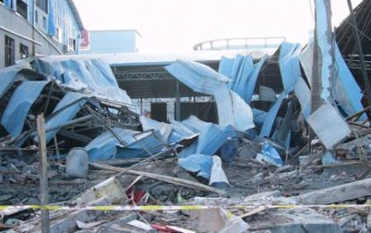
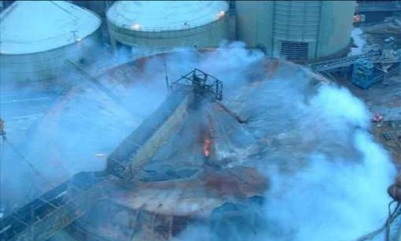
二、爆炸
化学爆炸的三要素
放热
气体
迅速

Slide 19
三、触电
触电事故是由电流的能量造成的，触电是电流对人体的伤害。电流对人体的伤害可分为电击和电伤。
触电事故
电击是电流通过人体内部，破坏人的心脏、神经系统、肺部的正常工作造成的伤害。人身触技带电的导线、漏电设备的外壳或其它带电体，以及由于雷击或电容器放电，都可能导毁电击。触及正常带电体的电击称为直接电击，触及故障带电体的电击称为间接电击。
电 击
电伤是电流的热效应、化学效应及机械效应对人体外部造成的局部伤害，包括电弧烧伤、烫伤、电烙印等。
电 伤
绝大部分触电事故是电击造成的，通常所说的触电事故基本上是指电击而言的。

Slide 20
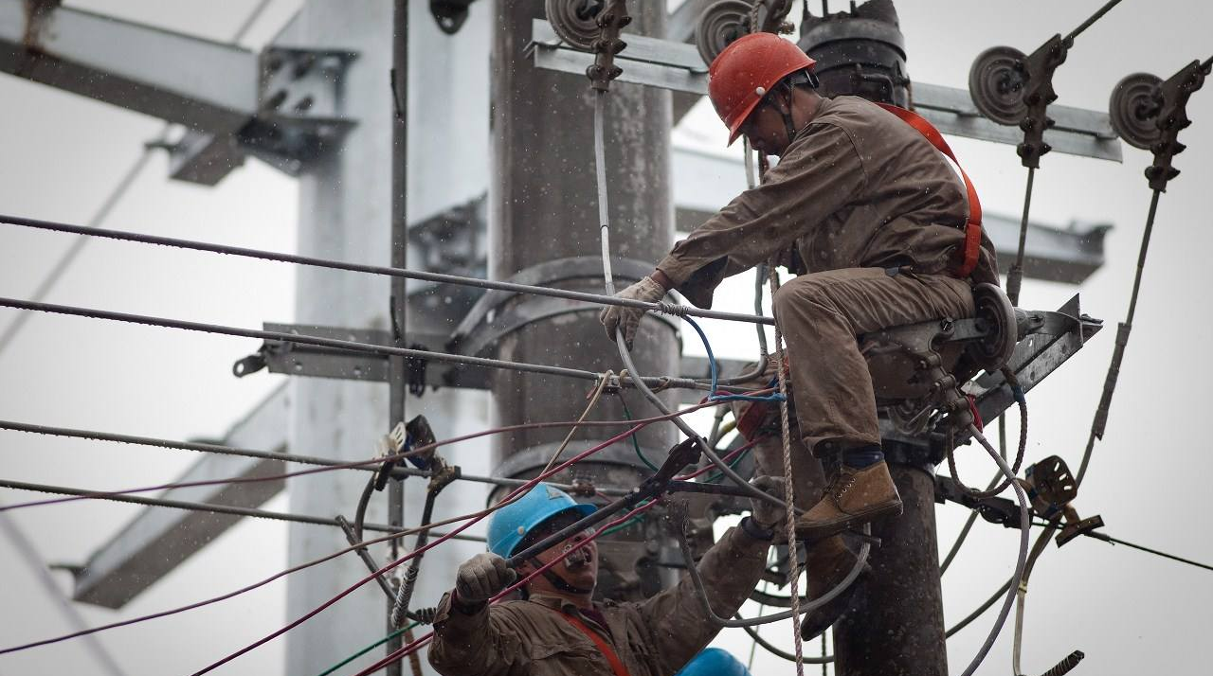
按照人体触及带电体的方式和电流通过人体的途径
触电可以分为以下几种情况
(1) 直接接触触电；
(2) 间接接触触电；
(3) 跨步电压触电。

Slide 21




低压触电的两种形式
这样是安全的！
零线
火线
双相触电
单相触电

Slide 22

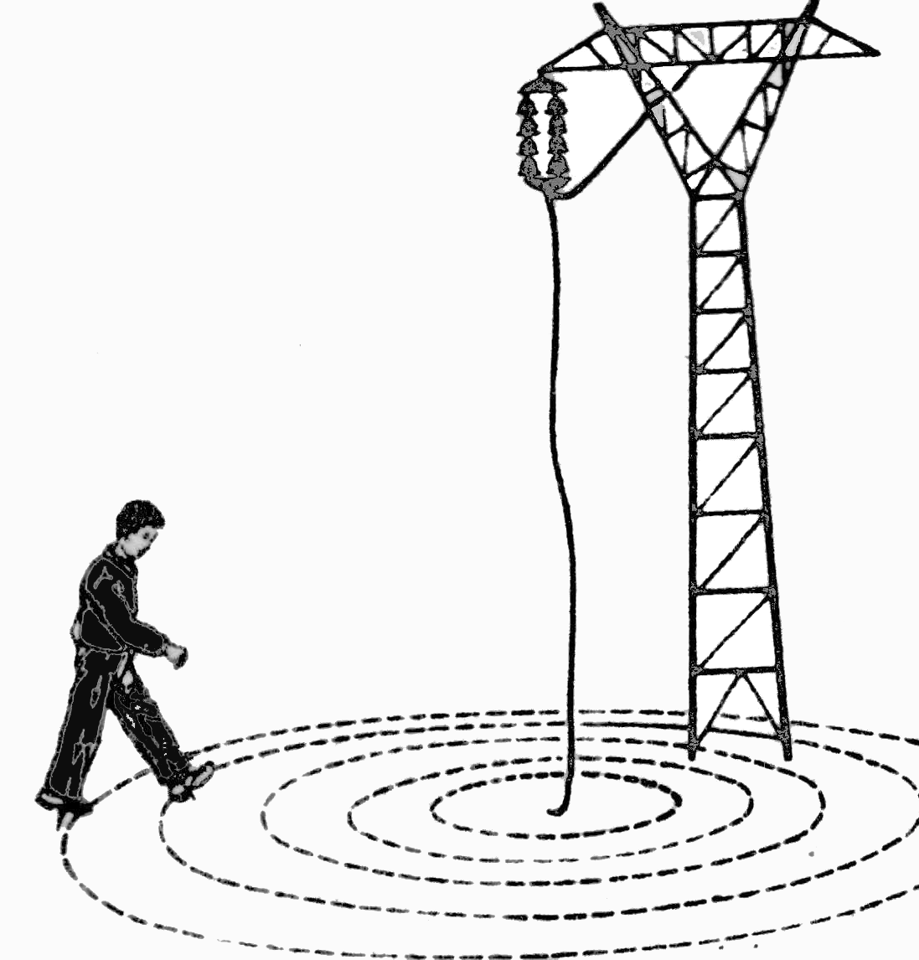


高压触电的两种形式
高压危险，请勿靠近
高压电弧触电
高压跨步触电
20M处对地电压接近零
U

Slide 23
电流对人体的伤害程度
电流通过人体内部，对人体伤害的严重程度与下列因素有关
1、通过人体电流的大小
电流类型 | 直流（DC） | 交流(AC）
感知电流 | 2mA | 0.5mA
摆脱电流 | 50mA | 10mA
最大忍受电流 | 80mA | 30mA
致命电流 | 300mA | 50mA

Slide 24
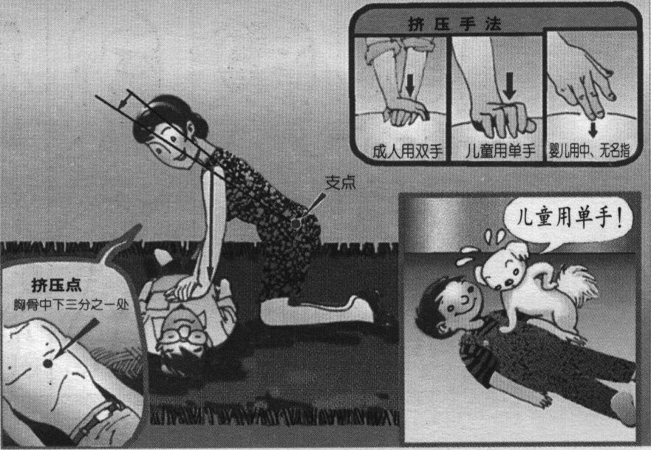
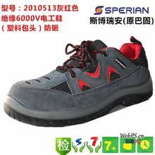
脱离高压电源的方法
01
立即通知有关部门停电。
戴上绝缘手套，穿上绝缘鞋，使用相应电压等级的绝缘工具，拉开高压跌开式熔断器或高压断路器。
抛掷裸金属软导线，使线路短路，迫使继电保护装置动作，切断电源，但应保证抛掷的导线不触及触电者和其他人。
02
03

Slide 25

四、有限空间
带电
物理危害
吞没危险
缺氧
易燃易爆
物品
有毒气体
蒸汽
危险源
分析
进入受限空间作业可能存在的危险包括但不限于以上方面

Slide 26
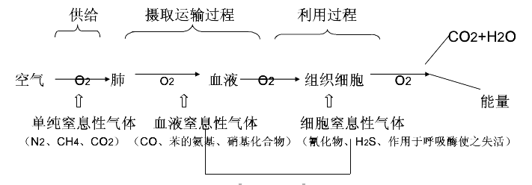
窒息性气体中毒
01
一氧化碳中毒
一氧化碳是一种最常见的窒息性气体。煤气制造以及用煤、焦炭等抽取煤气的过程中．制造合成氨、甲醇、光气、羰基金属以及采矿时爆破烟雾，均可产生大量一氧化碳，冶金工业中的炼铁、炼钢、炼焦等作业场所也产生大量一氧化碳。这些生产过程都有接触一氧化碳的机会．并有可能导致一氧化碳中毒。
化学窒息性气体

Slide 27
窒息性气体中毒
02
硫化氢中毒
石油开采、炼制、含硫矿石冶炼、含硫的有机物发酵腐败等可产生硫化氢，如制糖、造纸业的原料浸渍，清理粪池、垃圾、阴沟时，都可发生严重硫化氢中毒。
呼吸道为主要侵入途径。中毒时，轻者出现眼及上呼吸道刺激症状、胸闷、头痛头晕、乏力、心悸、呼吸困难、意识丧失、血压下降；严重者出现脑水肿、休克、心肝肾损害。
接触高浓度的硫化氢可立即昏迷、死亡，称为“闪电型”死亡
03
二氧化碳中毒
不通风的发酵池、地窖、矿井、下水道、粮仓等处，可有较高浓度的二氧化碳蓄积。
二氧化碳中毒常为急性中毒，患者进入高浓度二氧化碳环境后，几秒种内即迅速昏迷，若不能及时救出可致死亡。
此外还有氰化物及甲烷中毒等。

Slide 28
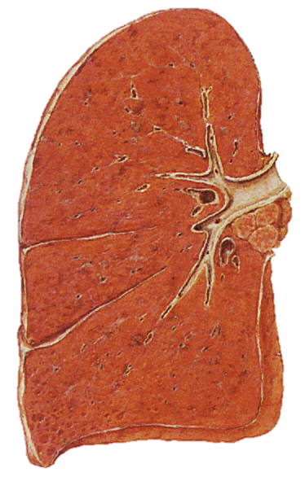
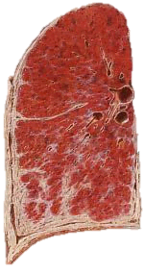
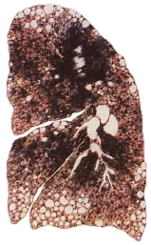
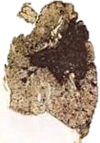
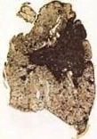
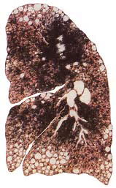
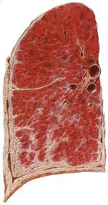
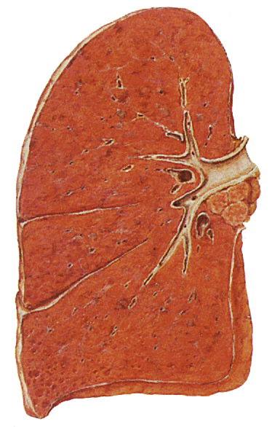
五、其他伤害：尘肺
正常
二氧化硅
石棉
煤炭

Slide 29
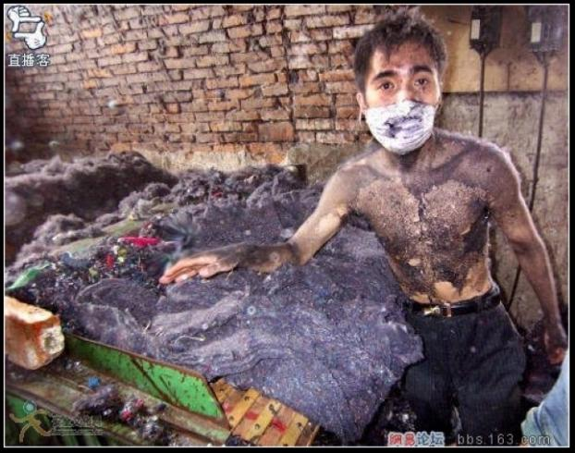
五、其他伤害：尘肺
黑心棉加工车间工人

Slide 30
生产性毒物及职业中毒
金属及类金属中毒
金属有多种分类方法，按照理化特性可简单分为重金属、轻金属、类金属三类。
金属中毒有多种，如铅中毒、四乙基铅中毒、锰中毒、铍中毒、镉中毒。类金属中毒有砷中毒和磷中毒等。
有机溶剂中毒
有机溶剂中毒引起的职业危害问题，目前在全国也是非常突出的。例如生产酚、硝基苯、橡胶、合成纤维、塑料、香料，以及制药、喷漆、印刷、橡胶加工、有机合成等工作常与苯接触。可引起苯中毒；
还有甲苯、汽油、四氯化碳、甲醇和正已烷中毒等。

Slide 31
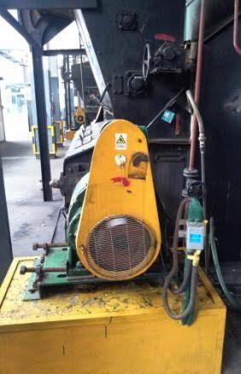
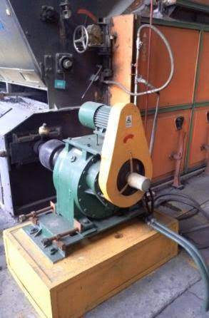
五、其他伤害：机械伤害
为了保证机械设备的安全运行和操作者的安全与健康，机械设备的通用安全设计宜采用直接安全技术措施、间接安全技术措施和指导性安全措施。
直接安全技术措施是指在设计机械时，就把机械本身的不安全因素消除了。
间接安全技术措施是指采用各种安全防护装置把不安全因素消除掉。指导性安全技术措施是制定机械安装、使用、维修的安全规定及设置标志。

Slide 32
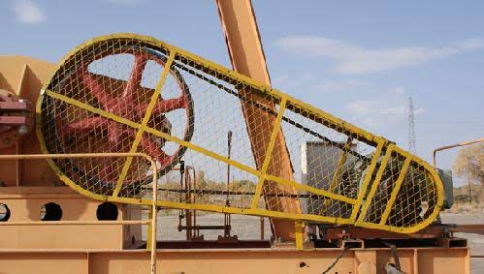
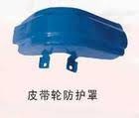
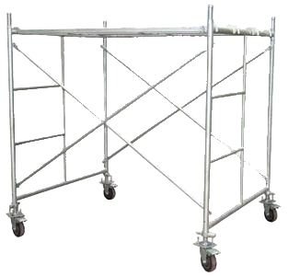
1、机械设备设计的基本安全要求
机械设备设计具体要求
为了提高机械设备的安全性能，保证操作者的安全，设计时在不影响其技术性能的条件下，设计有效的安全装置及附件，其具体要求如下:
(1) 机械设备上外露的皮带轮、飞轮、齿轮、轴等需有防护罩，其他运动部件或危险部位的周围，应设置防护栅栏。
(2) 机械设备应设置可靠的制动装置，保证接近危险时有效地制动。
(3) 有电器的机械设备都应有良好的接地线，以防止触电，同时注意静电的危害。
(4) 机械设备的操作位置高出地面2m以上时，应配置操作台、栏杆、扶手、围板等。

Slide 33

2、机械设备的安全防护措施
机械传动、转动机构的危险部位
生产操作中，机械设备的运动部分是最危险的部位，尤其是那些操作人员易接触到的运动的零部件；此外，机械加工设备的加工区也是危险部位。
防护装置的安全距离
机械设备危险部位，如仅允许手指尖通过开口时，其开口高度不得超过6mm，而且防护罩应完全封闭。如允许手指可以进入防护罩开口，其高度不得超过l0mm。
为了限制手或手指从防护罩或栏杆的孔口进入机器危险区域，防护罩或栏杆的允许开口高度应符合规定要求。
机械设备危险部位应设置防护栅栏，两者之间的水平距离和栅栏的高度取决于危险部位离地面的高度。

Slide 34
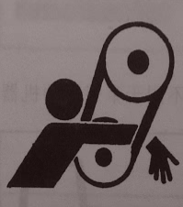
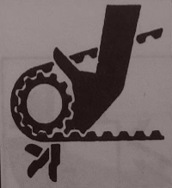

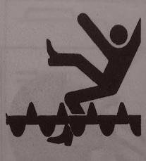
机械伤害
警惕这些伤害吞噬你的身体

Slide 35
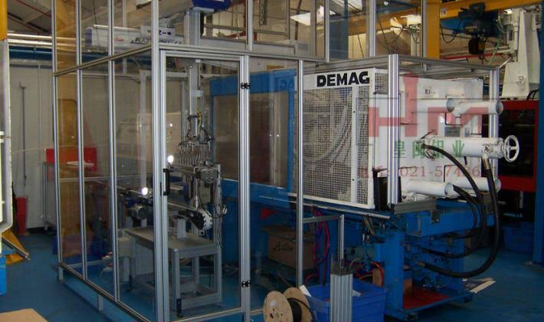
思考：你认为这个设备会有哪些伤害

Slide 36
三、全员”反三违”

Slide 37

Part
ONE
认识违章

Slide 38

1
认识违章
Part
安全生产反“三违”学习
什么是违章？
违章是指违反安全生产相关的法律、法规及安全管理制度、规范、章程，违反安全技术措施及交底要求所从事的活动，即违反规定的行为。

Slide 39
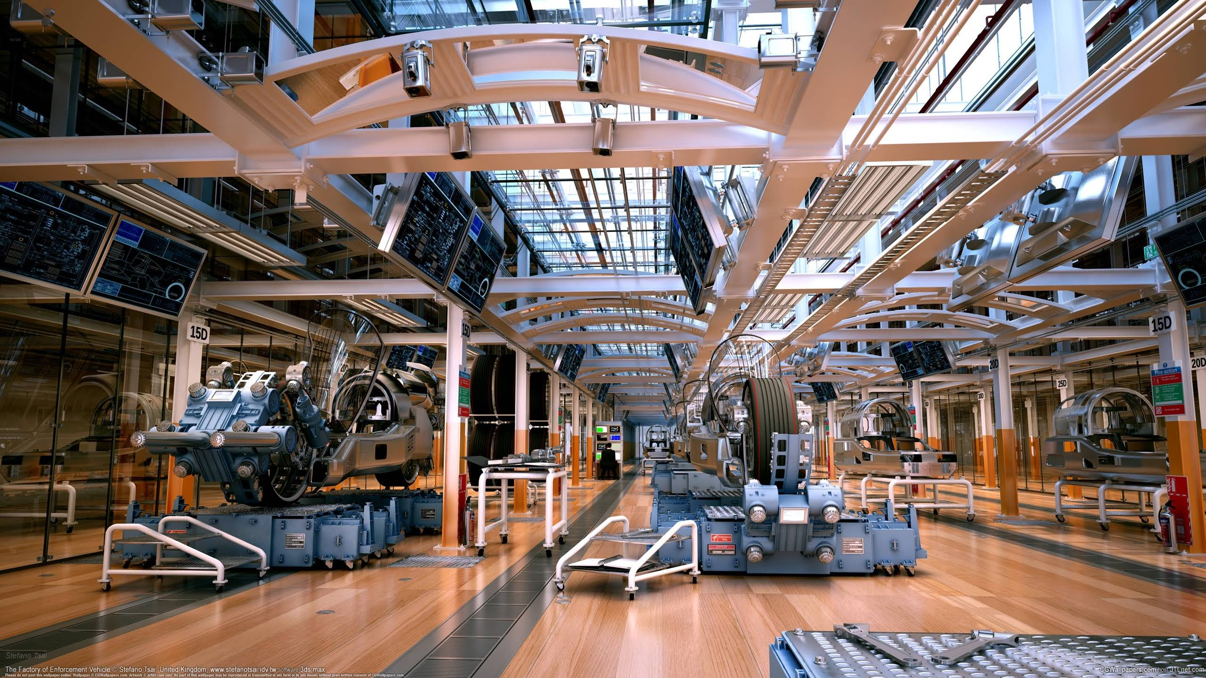
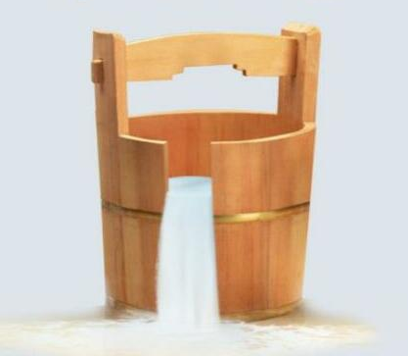
1
认识违章
Part
安全生产反“三违”学习
——木桶理论
一个木桶能装多少水，并不取决于最长的那一块，而是取决于最短的那一块。 这就是管理学中著名的“劣势影响全局”的木桶理论。

Slide 40
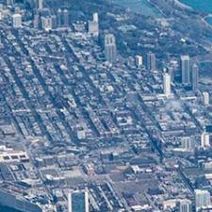
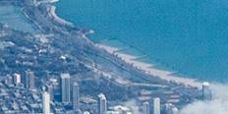




2
认识违章
Part
安全生产反“三违”学习
按行为划分：
违章指挥
01
生产经营单位的生产经营者违反安全生产方针、政策、法律、条例、规程、制度等有关规定指挥生产的行为。
02
违章作业
违反国家法律、法规和生产作业相关规定章程的异常工作状态，在企业现场主要表现为操作工违反生产岗位的安全规章制度和操作规程。
违反劳动纪
03
员工违反生产经营单位的劳动规则和劳动秩序，即违反单位为形成和维持生产经营秩序、保证劳动合同的得以履行，以及与劳动、工作紧密相关的其他过程中必须共同遵守的规则。

Slide 41



1
认识违章
Part
安全生产反“三违”学习
按风险等级划分：
【严重违章】
例：接电源时，将电源直接挂在刀闸保险丝上或将导线直接插入电插座。
【一般违章】
例：使用中的氧气、乙炔瓶放置间距不符合规定要求；行吊使用后未停放在规定位置。
【重大违章】
例：禁火区域内未经动火审批和做防范措施擅自动火作业；炸药、雷管混装运输。

Slide 42



1
认识违章
Part
安全生产反“三违”学习
无知违章
员工在安全生产知识、现场操作的一些规章制度不了解的情况下产生错误的操作行为。
无畏违章
由于员工的胆大无畏、厌烦骄傲等心理因素造成的。
习惯性违章
固守旧有的不良作业传统和工作习惯，违反安全操作规程的行为
按成因划分

Slide 43

1
认识违章
习惯性违章
Part
安全生产反“三违”学习
历史原因
随着社会发展，企业生产设备、条件都有了很大的进步，所以很多以前的操作规程都不适合如今的生产操作，需要改进的地方有很多，但是许多老员工由于一直使用陈旧的操作规程，也已形成了习惯，一时间改正不过来，就容易发生习惯性违章。
社会原因
一些员工在其所处的社会环境中可能受到社会中许多不良习惯的影响，从而形成一些错误的习惯，而这些错误的习惯就有可能会被带到日常工作当中，造成习惯性违章。
心理原因
随着生产技术和设备的更新换代，有些员工虽然学习了新的安全生产知识和操作规程，但是由于这些员工习惯了以前的操作行为，而且没有出过事故，就会觉得新的操作规程不习惯，于是就会继续用以前的操作方法操作新的设备，这就形成了习惯性违章。

Slide 44

1
认识违章
Part
安全生产反“三违”学习
常见的违章指挥
指派身体状况不适合此工种的员工或不具备上岗安全资格 证的员工上岗操作
擅自决定变动、拆除、挪用或停用安全装置和设施
擅自变更安全技术措施
指挥员工操作没有安全防护设施的设备或进入未经检测的含有易燃易爆物品的危险场所作业
常见的违章作业
未经“三级”安全教育就上岗工作
无“特种设备操作证”的员工擅自操作特种设备
进入生产现场不佩戴安全防护用品，如安全帽、安全鞋等
在禁火区内吸烟或未开动火证就动火作业
常见的违反劳动纪律
脱岗、串岗、睡岗
酒后上岗或者岗上饮酒
在工作区玩耍打闹，在存放易燃易爆物品的场所使用手机
不认真填写当班记录，不按时录取数据，填写假资料
在工作时间内做一些与工作无关的事情
常见的“三违”行为

Slide 45

TWO
违章的根源
Part

Slide 46


2
违章的根源
Part
安全生产反“三违”学习
为什么要反违章？
违章现象是普遍存在
违章制约了生产！
……
违章危害员工生命！
……
杜绝违章现象是企业预防事
故发生的重要手段
想吃日式料理！
员工鲜血和生命换来的！
避免受到惩罚！
违章让人不放心！
……

Slide 47



2
违章的根源
Part
安全生产反“三违”学习
不安全行为&状态
伤害
遗传及社会环境
人的缺点
事故
事故的主要原因
在某种意义上讲，我们可以把图中“人的不安全行为、物的不安全状态”的骨牌换成“违章”。

Slide 48

2
违章的根源
违章的显性与隐性特征
Part
安全生产反“三违”学习
暴露出的违章
违章是造成事故的主要根源，治理违章是企业安全管理的持久话题。
想要减少事故，企业不仅仅要狠抓违章行为，更重要的是去发现那些未暴露的违章行为。
这些未暴露的违章行为由于很难被发现，所以更加容易造成事故的发生。
未暴露出的违章

Slide 49



2
违章的根源
Part
安全生产反“三违”学习
1
2
3
心里根源
管理根源
设备设施
麻痹侥幸心理
蛮干心理
无知从众心理
厌倦心里
企业的安全管理不科学
落实问题
“隐性”违章指挥不能正确处理生产与安全之间的关系
新增员工的安全教育不落实
急躁心理
麻痹侥幸心理
逆反心理
唯心心理
其他心理
设计或制造缺陷
保护失灵
设备安全附件不全
超期、超负荷运行
事故
违章
5
4
作业环境
安全教育
作业环境的好坏直接影响着员工是否安全地从事生产活动，不良的作业环境还会导致员工违章行为的发生。
安全教育可以认识“三违”，掌握反“三违”的方法，从而减少安全事故。

Slide 50

THREE
Part
“三违”易发人群与作业环节

Slide 51



3
“三违”易发人群与作业环节
Part
安全生产反“三违”学习
“三违”行为
“三违”行为是企业安全生产、安全管理的天敌，各生产班组则是它们的主战场。由于“三违”具有顽固性、传染性、潜在性和排他性的特征，所以需治理根除。
顽固性：
违章经常反复发生，不容易纠正
潜在性：
许多违章不容易发现
传染性：
多数违章行为由老员工传给新员工
排他性：
有些员工会对各种规章制度产生排斥心理

Slide 52
3
“三违”易发人群与作业环节
“三违”易发人群
Part 2
Part
安全生产反“三违”学习
缺乏安全和专业知识的人
明知故犯的人
存在心理、生理障碍或性格缺陷的人
初来乍到的新工人
不记规程的糊涂人
不求上进的抛锚人
变换工种的改行人
投机取巧的大能人
盲目侥幸的麻痹人
冒失莽撞的勇敢人
冒险蛮干的危险人
追求指标的效益人
吊儿郎当的马虎人
满不在乎的粗心人
手忙脚乱的心急人
急于求成的草率人
凑凑合合的懒惰人
固执已见的怪癖人
好奇盲动的年轻人
难事缠身的忧愁人
满腹牢骚的气愤人
心神不定的心烦人
心余力亏的老年人
第二职业的疲惫人
力不从心的老工人
带病工作的坚强 人

Slide 53
3
“三违”易发人群与作业环节
Part 2
Part
安全生产反“三违”学习
“三违”易发环节进行严格监督，制定相应的管理制度，定期对员工进行安全教育，预防员工放松警惕，产生懈怠心理。
工作间断后复工环节
急于下班；产假、病假后不能进入工作状态
“三违”易发作业环节
工作条件发生变化的环节
恶劣天气；照明不充足；设备更换；新工作场所
工作终结的环节
疲惫劳累；急于下班；放松警惕
节假日前后、加班的环节
节日综合征；抱怨加班；工作图快

Slide 54

Part
FOUR
反“三违”的管理方法

Slide 55

4
反“三违”的管理方法
Part
安全生产反“三违”学习
如果有人打坏了一个建筑物的窗户玻璃，而这扇窗户又得不到及时的维修，别人就可能受到某些暗示性的纵容去打烂更多的窗户玻璃。久而久之，这些破窗户就给人造成一种无序的感觉。
结果在这种公众麻木不仁的氛围中，不良风气就会滋生、繁荣。
破窗理论

Slide 56



4
反“三违”的管理方法
班组现场反“三违”管理
Part
安全生产反“三违”学习
班前
班中
班后
【三查】
查着装
查精神
查个人安全用具
【三交】
交任务
交安全
交技术
【四查】
查思想
查行为
查管理
查隐患
【四结合】
与技能锻炼结合
与员工个体差异结合
与警示教育结合
与班组活动结合

Slide 57
4
反“三违”的管理方法
反“三违”管理手段
Part
安全生产反“三违”学习
教育培训法
工作复核法
沟通法
奖励法
惩戒法
通过正确合理地使用反“三违”的管理方法，可以使企业逐渐消除“三违”行为，提高员工的整体素质，优化企业安全风气，提高安全管理水平，减少事故的发生，从而使员工在健全的安全管理体系和安全的生产环境中工作，使企业获得更大的生产效益。

Slide 58

Part
FIVE
“三违”治理

Slide 59
5
“三违”治理
治理“三违”的基本步骤
Part
安全生产反“三违”学习
【规范制度】
【处理】
治理“三违”行为的规范制度是一把具体的标尺，便于衡量和规范企业与员工的行为，保证了企业治理“三违”有章可循。
处理“三违”行为时，按照制度进行处理。对于同一次“三违”行为，不能重复处罚，否则会导致员工产生逆反、埋怨等心理。
【培训宣贯】
【处罚】
治理“三违”行为的规范制度正式使用后，首先要做的就是对企业所有的员工进行新制度培训
必须处罚的情况：
违反禁令；重复“三违”行为；明知故犯；违章指挥；不服从管理
【执行】
【检查审核】
无论多好的制度，如果没有执行，都只能是纸上谈兵，得不到有效地落实。治理“三违”制度执行的好坏，是反“三违”工作能否顺利进行的关键所在。
在进行检查审核时，应该整体与重点兼顾。对于企业整体情况，要做到全面、到位，不能留死角。对于重点部位应该着重关注。

Slide 60


5
“三违”治理
Part
安全生产反“三违”学习
“三违”是企业最常见的不安全行为，是安全管理中的重点。员工是组成企业的一份子，要做好反“三违”工作，离不开全体员工的参与。
员工应该树立“反三违，人人有责”的观念，争做企业的主人翁，把企业的发展当做自己的事业，共同创造企业安全管理的新局面。

Slide 61
5
“三违”治理
安全行为的养成要求
Part
安全生产反“三违”学习
1
主动了解安全信息
2
主动学习、磨炼
3
作业时安全确认
5
自觉调适身心
自觉遵守服从
4
【安全行为的养成要求】

Slide 62
5
“三违”治理
建立员工反“三违”意识
Part
安全生产反“三违”学习
员工反“三违”安全意识的建立是一个长期的、持续的过程，可以通过不同的方式来进行。
对员工进行安全教育培训
开展安全活动
开好班前班后会
严格考核“三违”行为

Slide 63

5
“三违”治理
建立员工反“三违”意识
Part
安全生产反“三违”学习
反“三违”学习
希望通过此次学习，能让大家认识到反“三违”工作的意义，除掉“三违”这个造成事故的罪魁祸首，使公司安全管理工作达到一个新的水平。

Slide 64
四、结束语

Slide 65

所有的事故都是可以控制的
事实证明，绝大部分事故都是人为因素（违章作业、违章指挥、违反劳动纪律或疏忽）造成的。
对待事故必须进行调查分析，采取纠正措施

Slide 66
海因里希法则
1
是否可能有重大伤亡事故的可能呢
重大伤亡
撞伤员工，轻伤
轻伤
29
撞坏消防栓
故障
300
隐患的存在，可能1000次行为不会产生伤害，但1001次你能保证吗？
三违、安全隐患
供热工段煤斗车
隐患就是事故

Slide 67

安全文化
假如你无病无痛、脏腑无损，就已经是个千万富翁了。
我们的生命——为何不珍惜？
在合法人体器官市场，眼角膜是24400美元一只，心脏价值997700美元，肝脏价格为557100美元。肾，中国62000美元，美国262900美元。

Slide 68

心之所至 安全等随
一种态度、一种决心、一种精神
你要的结果

Slide 69
安全文化
1.01
365
=
37.8
如果等式一告诉我们，积跬步以致千里，积怠惰以致深渊
0.99
365
=
0.03
1.02
365
=
1377.4
那么等式二告诉我们，只比你努力一点的人，其实已经甩你太远
0.98
365
=
0.0006

Slide 70

有你在 ，安全因你而不同
温故而知新

